Slide 1
Profesjonelt læringsfellesskap
Øvre Eiker januar 2013 Rektorsamling. Innspill fra Mattias Øhra
Momenter fra Emstad 2012: Rektors engasjement i arbeidet
med oppfølging av skolevurdering NTNU.

Slide 2
Hvor skal vi ?
feedback
feedup
Mål for læringen. Hvor du skal
feedforward
Hva du skal gjøre for å nå målet
Tilbakemelding på læreingsarbeidet
Endre tilbakemeldingskultur
i klasserommet og ift den enkelte elev
Tilbakemeldinger
Oppovermeldinger
Framovermeldinger
Kunnskapsdeling gjennom hospitering/klasseromsvandring
Institusjonell forankring gjennom strategisk skoleledelse
(rektor)

Slide 3
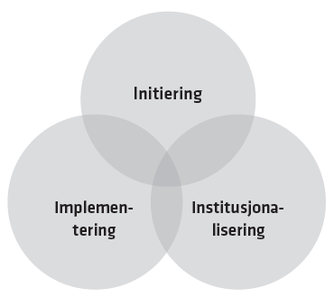
Utviklingsarbeid- Klasseledelse

Slide 4
  Analyse av skolens etablerte praksis
  Kollektiv beslutning
  Aktiv ledelse
  Motiverte medarbeidere
  Plan for arbeidet
initiering
  Utvikle skolekulturen
  Kompetanseheving
  Lokal tilpasning
  Lojalitet til arbeidet
  Refleksjonsgrupper
  Ekstern veiledning
implementering
  Evalueringsrutiner
  Videre kompetanseutvikling
  Vedlikeholdsrutiner
institusjonalisering

Slide 5
Profesjonelt læringsfelleskap (PLF)
PLF dreier seg i høy grad om hvordan det i noen skoler skapes en kollektiv kultur som legger vekt på å forbedre skolens praksis gjennom en kritisk undersøkelse av egen praksis.
PLF dreier seg om å etablere en samarbeidskultur. En samarbeidskultur kan beskrives som en kultur som har fokus på å bygge kapasitet for kontinuerlig forbedring, og er en måte å arbeide og lære på (Fullan, 2006). Kulturen som preger PLF, kan også beskrives som en kultur preget av et felles ansvar for elevenes læring (Hord, 1997).

Slide 6
Samarbeidskultur
Empiriske kjennetgn:
fellesverdier og visjon
kollektivt ansvar for elevenes læring
refleksjon og reflekterende profesjonelle undersøkelser
individuell og kollektiv profesjonell læring
støttende og delt ledelse
Alle disse karakteristikkene må sees på som interagerende.

Slide 7
«activity traps», Earl, Katz og Ben Jafaar (2009)
det vil si at skolen er mer opptatt av effektivitet og handling og ikke tar seg tid til kritisk kunnskapsbasert refleksjon. De går raskt over til handling og kan ende opp med å ta tak i mindre presserende tema.

Slide 8
Kritisk refleksjon over egen praksis
Profesjonelle praksisfellesskap kjennetegnes av en kultur preget av kritisk refleksjon over
egen praksis, der ny kunnskap og ideer bringes inn, for å bidra til større kunnskapsgrunnlag
for refleksjonen (Bolam mfl., 2005; DuFour, 2004).
Kunnskapsutvikling som er basert kun på egne og lokale erfaringer, blir for begrenset (Ertsås & Irgens, 2012).

Slide 9
Case: implementering av læringsmål
De fleste lærerne har ikke tro på at
læringsmål vil utgjøre noen forskjell for elevenes læring, derfor er dette et tema skolen ikke ønsket å gå videre med.
Det ble ikke stilt spørsmål om hva som lå til grunn for lærernes tro på at læringsmål var av liten betydning for elevenes læringsprosesser, heller ikke ble det hentet inn noen kunnskap om betydningen av læringsmål for elevenes læring.
Hva er rektors rolle her?

Slide 10
Erfaringer versus kunnskap
Det foreligger en god del formell kunnskap om hvilken betydning læringsmål har for elevenes læring. Denne type
formell kunnskap kunne vært hentet inn som grunnlag for diskusjonen.
Utfallet kunne blitt den samme beslutningen, men beslutningen ville vært basert på refleksjon basert på kunnskap og ikke bare erfaringer.

Slide 11
Profesjonelt læringsfellesskap
I PLF knyttes dette til et kollektivt samarbeid og kollektiv profesjonell læring. Earl og Timperley (2009) peker på betydningen av en «inquiry habit of mind».
Forbedring av undervisningspraksis kan skje gjennom at lærere ikke bare deler sine ideer, men også begrunner sine ideer med bevis.
Målet er å øke kvaliteten på ideene og informasjonen som benyttes i arbeidet med forbedring av elevenes læring.

Slide 12
Ledelsesprosesser som har hatt betydning for bruk av skolevurdering:
Klare mål for vurderingsarbeidet kommuniseres av ledelsen
Tilrettelegging for refleksjon og problemløsning på alle nivå i skolen
Koordinering og oppfølging av arbeidet på tvers av alle nivå
Beslutningen tatt på grunnlag av interaksjon på tvers av alle nivå

Slide 13
Mangel på gode ledelsesprosesser innebærer:
Uklare mål
Mangel på prioritering av tid og oppgaver
For mange konkurrerende oppgaver
Lærer må selv prioritere mellom ulike oppgaver

Slide 14
Hvordan
prioriterer tid til oppfølging?
etablerer en hensikt og bygge en intern forpliktelse blant lærerne?
legge til rette for og fremme læringsprosesser?

Slide 15
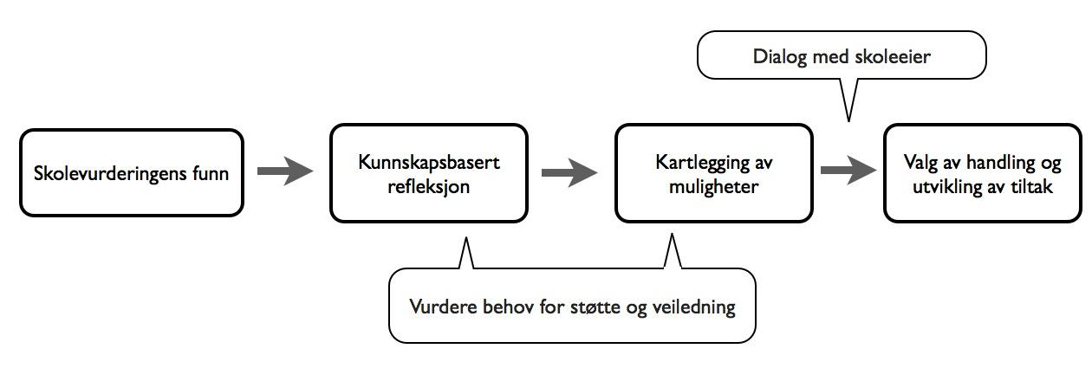
Skolevurdering for forbedring, en tankemodell etter Emstad 2012:70
Tilbakemeldingskvalitet & hospitering
Case: Feil forventninger og oppfølging fra ledelsen?
Faglig forberedt?
Riktig fokus?
Er vi her nå?
Rektor og mellomledelse
Delegere til ressurspersoner?
Framlegg på de ulike skolene
Foredrag og faglige resurser
Framlegg på de ulike skolene

